Slide 1



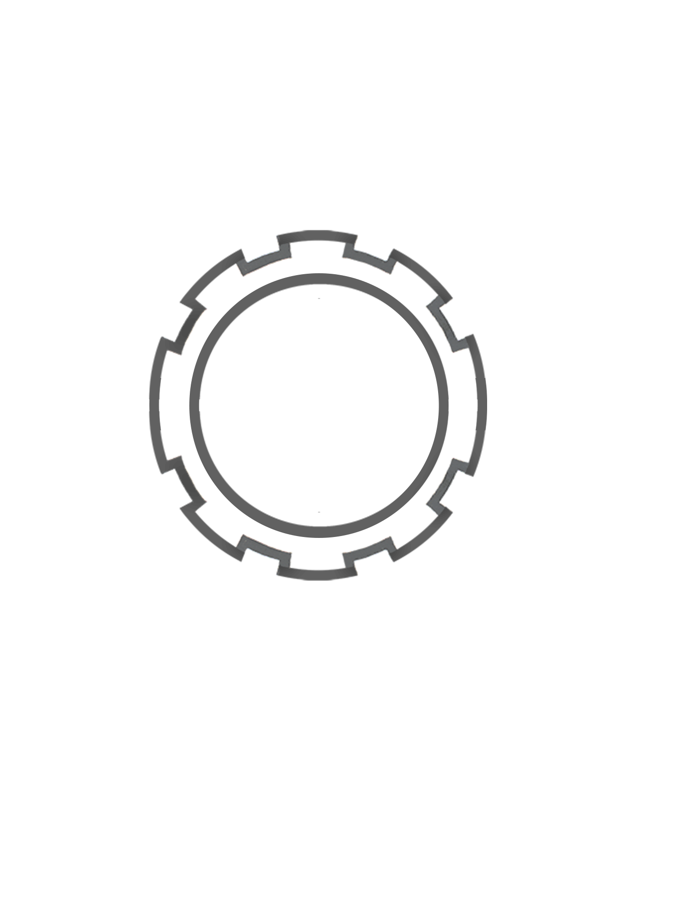

进度汇报
目
录
李佳勇
2023.9.17
HARBIN INSTITUTE OF TECHNOLOGY
HARBIN INSTITUTE OF TECHNOLOGY

Slide 2
01
近期工作—— TEE 和 零知识证明
目
录
01
02
论文概述
HARBIN INSTITUTE OF TECHNOLOGY
HARBIN INSTITUTE OF TECHNOLOGY

Slide 3
近期工作
01
阅读论文
了解 TEE (trusted execution environment 可信执行环境) 和零知识证明
研究他们的应用背景
HARBIN INSTITUTE OF TECHNOLOGY
HARBIN INSTITUTE OF TECHNOLOGY

Slide 4

近期工作
01
阅读论文部分
《 A Survey of Secure Computation Using Trusted Execution Environments 》
《 cuZK: Accelerating Zero-Knowledge Proof with A Faster Parallel Multi-Scalar Multiplication Algorithm on GPUs 》
《 Optimized CPU–GPU collaborative acceleration of zero-knowledge proof for confidential transactions 》
HARBIN INSTITUTE OF TECHNOLOGY
HARBIN INSTITUTE OF TECHNOLOGY

Slide 5
近期工作
01
TEE
TEE，是中央处理器中安全的区域，可以保证其中的程序和资料在机密性和完整性上得到保护。TEE是隔离的执行环境，可以有安全的机能，例如隔离执行、和TEE一起执行的应用程序完整性，也包括其资产的机密性。[源自 wikipedia ]
特点：
通用目的计算：用户自定义在 TEE 执行的函数
完整性和隐私性。TEE提供了对完整性和保密性的保证。
高性能。TEE通过解密飞地中的所有加密输入并在明文上执行程序来计算用户定义的程序。因此，它享有CPU 速度性能，除了处理加密输入的开销外。
HARBIN INSTITUTE OF TECHNOLOGY
HARBIN INSTITUTE OF TECHNOLOGY

Slide 6
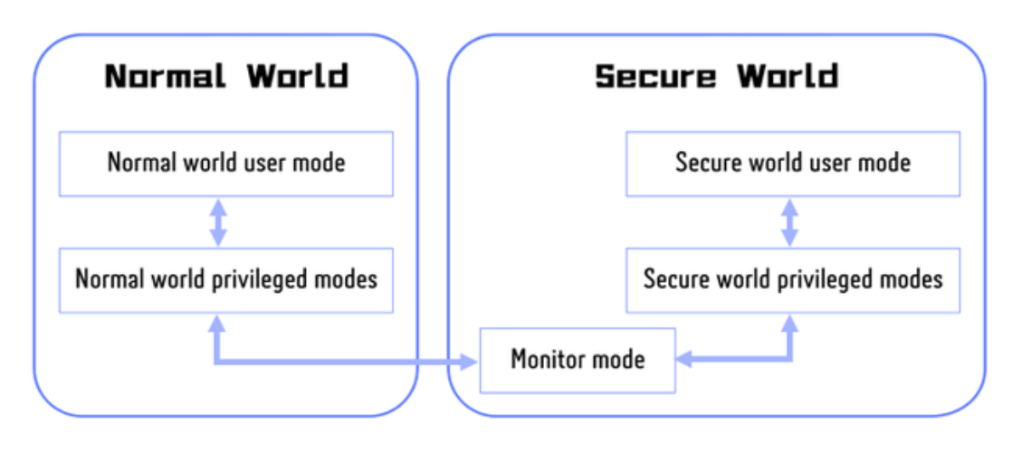
近期工作
01
硬件上关于 TEE 的实现：[源自 21年知乎上的一篇文章 ] ARM TrustZone 架构
每个物理的处理器内核提供了两个虚拟内核，分为“非安全区”和“安全区”，以及一个在两者之间的上下文切换机制，称为监视模式。
最简单的情况下，当非安全区的用户模式需要获取安全区的服务时，首先需要进入到非安全区的特权模式，在该模式下调用 SMC（System Monitor Call），处理器将进入到监视模式，监视模式备份非安全区的上下文，然后进入到安全区的特权模式，此时的运行环境是安全区的执行环境，此后进入到安全区的用户模式，执行相应的安全服务。这里把安全区的用户模式和特权模式分离，是因为通常特权模式中的执行环境是系统级别的，而用户模式的安全服务是应用级别的，两者的提供者通常是不同的。
建立了硬件屏障达到安全 => 防止正常区域的组件访问安全区域的资源; 安全区域则不受限制。
HARBIN INSTITUTE OF TECHNOLOGY
HARBIN INSTITUTE OF TECHNOLOGY

Slide 7
近期工作
01
TEE
《 A Survey of Secure Computation Using Trusted Execution Environments 》
可信硬件提供了强大的抽象来构建安全系统，可以应用于许多潜在的应用，如机器学习算法、云计算、区块链、网络流量分析、科学计算、数据分析和隐私保护的 COVID-19 接触追踪。
这篇论文的工作主要是对基于 TEE 的安全计算协议进行了系统的回顾和比较。同时回顾、讨论和比较了基于TEE的通用计算功能和专用计算功能的安全计算协议，如保护隐私的机器学习和加密的数据库查询。
HARBIN INSTITUTE OF TECHNOLOGY
HARBIN INSTITUTE OF TECHNOLOGY

Slide 8
近期工作
01
零知识证明
是一方（证明者）向另一方（检验者）证明某命题的方法，特点是过程中除“该命题为真”之事外，不泄露任何资讯。
零知识证明的特性可以导致一些有趣的应用，包括电子投票，在线拍卖，匿名凭证等。在分布式账本技术和区块链技术的背景下，也有许多有趣的应用，例如 Pedersen 承诺，条款，以及区块链上的各种智能合约。同时，零知识证明还可以与其他先进技术结合，包括可验证数据库外包和可验证机器学习。
HARBIN INSTITUTE OF TECHNOLOGY
HARBIN INSTITUTE OF TECHNOLOGY

Slide 9
近期工作
01
零知识证明
《 Optimized CPU–GPU collaborative acceleration of zero-knowledge proof for confidential transactions 》
这篇论文利用 CPU-GPU 异构架构协同加速机密交易 Bulletproofs
并行化内积计算来加速 Bulletproofs 算法
实现了一个集成的优化机制，包括零拷贝内存管理、数据查找、数据分割和流水，可以进一步提高性能
提出同时支持机密和透明事务的安全模型
HARBIN INSTITUTE OF TECHNOLOGY

Slide 10
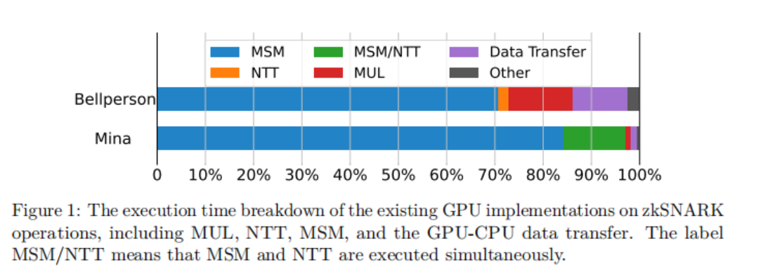
近期工作
01
零知识证明
《 cuZK: Accelerating Zero-Knowledge Proof with A Faster Parallel Multi-Scalar Multiplication Algorithm on GPUs 》
这篇论文提供了一个 zkSNARK 协议的 GPU 实现。
目前，最先进的 zkSNARK 在其证明生成步骤上有很高的开销。
矩阵向量乘法 MUL 、数论变换 NTT 、多标量乘法 MSM 和 GPU-CPU 数据传输
将 MSM 的元素存储在一个稀疏矩阵，利用稀疏矩阵的处理方法并行化 MSM 算法（MUL 类似，也是利用稀疏矩阵存储。NTT 采用现成的)
多流技术将数据传输和设备计算重叠，减少了CPU - GPU数据传输消耗
HARBIN INSTITUTE OF TECHNOLOGY
HARBIN INSTITUTE OF TECHNOLOGY

Slide 11
论文概述
02
HARBIN INSTITUTE OF TECHNOLOGY
HARBIN INSTITUTE OF TECHNOLOGY
HARBIN INSTITUTE OF TECHNOLOGY

Slide 12
论文概述
02
《A Survey of Secure Computation Using Trusted Execution Environments》
安全计算背景
为了消除部署和维护高性能计算基础设施的负担和成本，现在许多组织都求助于云服务。尽管如此，在这种外部计算模型下，云服务器可能会为自己的利益提取有价值的或敏感的信息，这可能会损害数据所有者的利益。此外，在涉及多个数据源的计算任务中，保护每个数据所有者的利益也是一个必要的要求。
在过去的40年里，许多密码原语和协议被提出来解决安全计算问题。如同态加密（HE）、秘密共享（SS）等等。但是由于上述加密方法具有强信任假设或广泛的计算和通信开销，特别是在处理复杂的计算任务或大型数据集时，它们仍未被广泛采用。
多亏了可信的硬件，基于 TEE 的安全的计算协议被证明比传统的基于加密的方法更有效，同时提供了机密性和完整性的保证。
也正是在这种背景下，这篇文章回顾和比较了最先进的基于 TEE 的安全计算协议，并讨论了剩余的挑战、开放的问题和未来的研究方向。
HARBIN INSTITUTE OF TECHNOLOGY
HARBIN INSTITUTE OF TECHNOLOGY

Slide 13
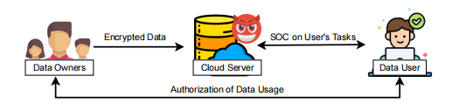
论文概述
02
《A Survey of Secure Computation Using Trusted Execution Environments》
分类和评估标准
分类： 基于计算框架，将基于 TEE 的安全计算协议分为：
安全的外包计算（SOC）。其中数据所有者将加密的数据外包给单个云服务器。随后，经授权的数据用户将与云服务器运行 SOC 协议，以实现所需的计算任务。在实践中，单个云是一个不受信任的实体，它可能表现为被动/半诚实的攻击者或主动/恶意的攻击者。
HARBIN INSTITUTE OF TECHNOLOGY
HARBIN INSTITUTE OF TECHNOLOGY

Slide 14
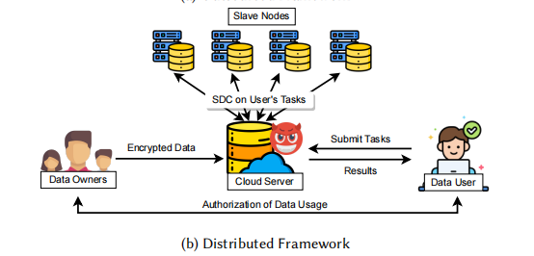
论文概述
02
《A Survey of Secure Computation Using Trusted Execution Environments》
分类和评估标准
分类： 基于计算框架，将基于 TEE 的安全计算协议分为：
安全的分布式计算（SDC）。其中加密的数据外包给多台服务器。具体来说，一个主节点负责协调计算任务，而几个从节点以分布式的方式执行计算。SDC 协议在经授权的数据用户和这些服务器节点之间运行。具体来说，每个从节点计算一个中间结果，主节点用最终输出响应数据用户，最终输出由中间结果重建。主节点和从节点可能是半诚实的或恶意的。与 SOC 相比，服务器之间的交互和 SDC 中的中间结果向攻击者暴露了一个更大的攻击表面。
HARBIN INSTITUTE OF TECHNOLOGY
HARBIN INSTITUTE OF TECHNOLOGY

Slide 15
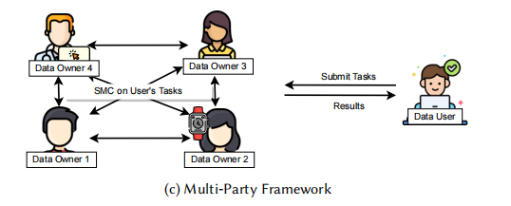
论文概述
02
《A Survey of Secure Computation Using Trusted Execution Environments》
分类和评估标准
分类： 基于计算框架，将基于 TEE 的安全计算协议分为：
安全的多方计算（SMC）。其中数据所有者自己共同运行一个 SMC 协议，而不失去对其数据的控制。SMC 和SDC 的区别在于，SMC 不涉及一个主节点来协调计算任务。参与计算的数据所有者（也称为各方）彼此并不信任。具体来说，SMC 中的每一方都试图保护自己的敏感信息，免受其他可能半诚实甚至恶意行为（即通过破坏协议)。
HARBIN INSTITUTE OF TECHNOLOGY
HARBIN INSTITUTE OF TECHNOLOGY

Slide 16
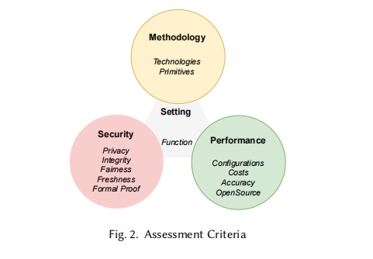
论文概述
02
《A Survey of Secure Computation Using Trusted Execution Environments》
分类和评估标准
评价标准：
设置：
框架：SOC/SDC/SMC
函数：协议的主要目标
机器学习任务（训练或推理）
科学计算
数据分析（如SQL查询）
通用函数。
方法：
TEE的使用：作为黑盒使用、有无状态等等
加密原语：加密工具包
HARBIN INSTITUTE OF TECHNOLOGY
HARBIN INSTITUTE OF TECHNOLOGY

Slide 17
论文概述
02
《A Survey of Secure Computation Using Trusted Execution Environments》
分类和评估标准
评价标准：
安全性：
隐私
完整性
新鲜度
公平性
对抗性模型 ： 半诚实攻击者和恶意攻击者
性能：
实验配置
成本
精度
是否开源
HARBIN INSTITUTE OF TECHNOLOGY
HARBIN INSTITUTE OF TECHNOLOGY

Slide 18
论文概述
02
《A Survey of Secure Computation Using Trusted Execution Environments》
方法（以安全外包计算为例）：
首先对问题进行建模：
安全外包计算( SOC )允许资源受限的客户端将计算任务 ( Φ、𝑥)外包给强大的云服务器，其中 Φ 是用于计算的函数或程序，𝑥是敏感的输入。为了提供隐私保护，任务( Φ、𝑥)需要加密到(⟦Φ⟧、⟦𝑥⟧)，云服务器在加密域完成计算，(⟦𝑦⟧, Γ ) = SOC(⟦Φ⟧、⟦𝑥⟧)，其中⟦𝑦⟧是加密输出，Γ 是执行完整性的证明。客户端收到⟦𝑦⟧后，将其解密为最终的输出 𝑦。SOC 的一致性意味着最终输出𝑦 = Φ ( 𝑥 )。隐私性是指云服务器不能学习任何关于Φ (函数隐私)、𝑥 (输入隐私)或𝑦 (输出隐私)的敏感信息。隐私性是指云服务器不能学习任何关于Φ (函数隐私)、𝑥 (输入隐私)或 𝑦 (输出隐私)的敏感信息。完整性是指服务器正确执行任务( Φ , 𝑥)。
HARBIN INSTITUTE OF TECHNOLOGY
HARBIN INSTITUTE OF TECHNOLOGY

Slide 19
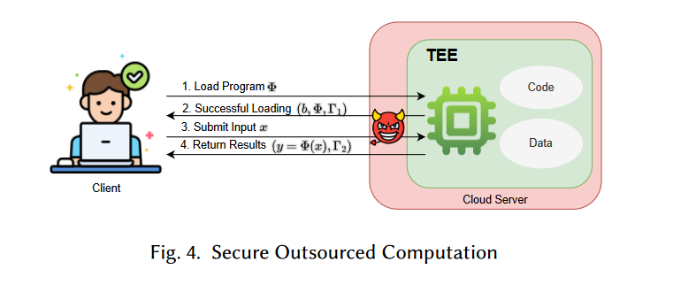
论文概述
02
《A Survey of Secure Computation Using Trusted Execution Environments》
方法（以安全外包计算为例）：
SOC 工作流程：
客户端和TEE设备服务器之间的交互:
客户端通过远程证明在飞地之间建立一条安全的通道，经过四个步骤。
( 1 ) 客户端将程序 Φ 加载到飞地中
( 2 ) 飞地响应一个三元组( 𝑏 , Φ , Γ1)，其中Γ 1证明程序加载成功( 𝑏 = 1)； 否则，𝑏 = 0，Γ1 =⊥.
( 3 ) 客户端向飞地提交输入 𝑥。
( 4 ) 飞地返回最终结果( 𝑦 , Γ2)，其中𝑦 = Φ ( 𝑥 )，Γ 2 证明程序是诚实执行的。
HARBIN INSTITUTE OF TECHNOLOGY
HARBIN INSTITUTE OF TECHNOLOGY

Slide 20
论文概述
02
《A Survey of Secure Computation Using Trusted Execution Environments》
方法（以安全外包计算为例）：
研究现状：
在[ 12 ]中，巴尔沃萨等人提出了可证明计算的概念，它通过密钥交换来建立一个安全的信道来保证完整性。根据他们提出的效用定理，他们提出了第一个使用可信硬件的SOC框架，并通过基于仿真的证明提供了正式的安全性分析。 基于TEE的SOC的另一种形式化处理是符号模型，其目的是设计安全的远程证明执行协议。为了对抗侧信道攻击，ObliCheck 使用符号执行来检查所有执行路径是否表现出相同的可观测行为。
......
HARBIN INSTITUTE OF TECHNOLOGY
HARBIN INSTITUTE OF TECHNOLOGY

Slide 21
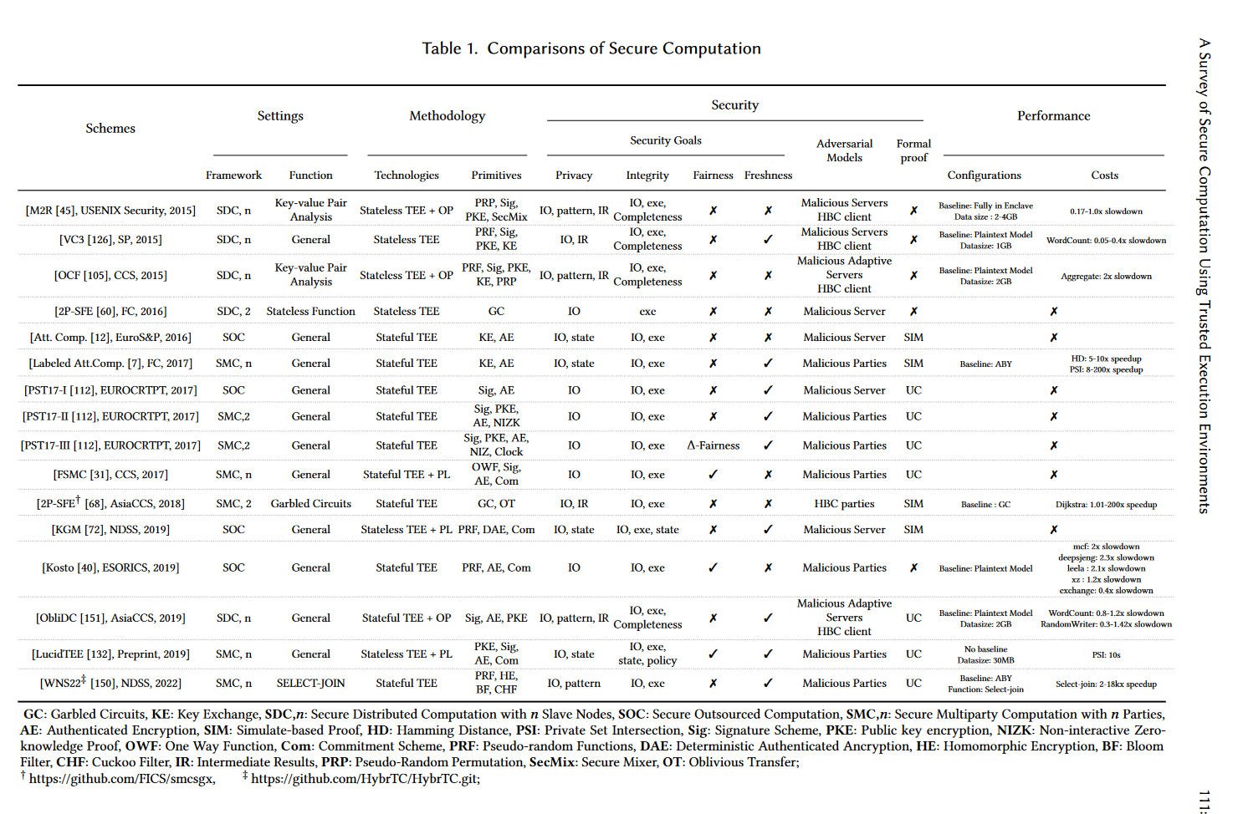
论文概述
02
《A Survey of Secure Computation Using Trusted Execution Environments》
调研结果
SDC/SMC 都是类似的研究方法，最后论文给出了在其评价体系中的各个安全计算方法结果。
除此之外，该论文以相同的方式比较了基于 TEE 的安全机器学习的协议和基于TEE 的处理加密数据库查询的安全计算。当然，问题的描述复杂不少...
HARBIN INSTITUTE OF TECHNOLOGY
HARBIN INSTITUTE OF TECHNOLOGY

Slide 22
论文概述
02
《Optimized CPU–GPU collaborative acceleration of zero-knowledge proof for confidential transactions》
机密交易背景
​区块链技术因其数据不可篡改的独特特性，引起了工业界和学术界的高度关注。它使一个用户社区可以在没有权限的情况下以分散的方式在共享分类账中记录交易，而这些交易在创建后不能轻易更改。然而，在区块链中，交易是全局发布的，并且在大多数区块链应用中没有加密，这些应用也被称为透明交易，人们对缺乏隐私性的担忧也越来越高。数据提供商往往希望敏感数据的私密性，但是公有链上的交易是公开透明的。如果我们希望将区块链应用于涉及隐私敏感信息的交易中，这些事实造成了实践中的困难。不充分的金融隐私会对商业和个人交易产生严重的安全和隐私影响。
HARBIN INSTITUTE OF TECHNOLOGY
HARBIN INSTITUTE OF TECHNOLOGY

Slide 23
论文概述
02
《Optimized CPU–GPU collaborative acceleration of zero-knowledge proof for confidential transactions》
机密交易背景
​然而，虽然 Bulletproofs 证明是最有效的零知识证明，但计算代价仍然很高。由于保密交易在应用中通常涉及巨大的证明量，较高的计算开销使得保密交易很难在实际中得到广泛的应用。因此，需要对机密事务进行并行优化，以提高执行速度。
边缘计算通常配备强大的 GPUs 和有能力的处理器，由于其低延迟的形式和相当高的带宽来满足基础设施应用的需求。它满足了机密交易对高性能基础设施的强烈需求，以及对增长、安全和分散的独特需求，并提供了一种无缝的方式来部署和维护地理上多样化的存在。为了使用户能够更加可靠地访问系统，可以利用机密事务在边缘计算系统的参与者之间形成互连，从而实现信用传递、数据同步和资源共享。此外，区块链的数据一致性和防篡改特性也可以保证系统中数字信息的完整性。因此，随着这两种技术的进步，零知识证明和边缘计算的改进集成将是机密交易系统的一个有前途的解决方案。
HARBIN INSTITUTE OF TECHNOLOGY
HARBIN INSTITUTE OF TECHNOLOGY

Slide 24
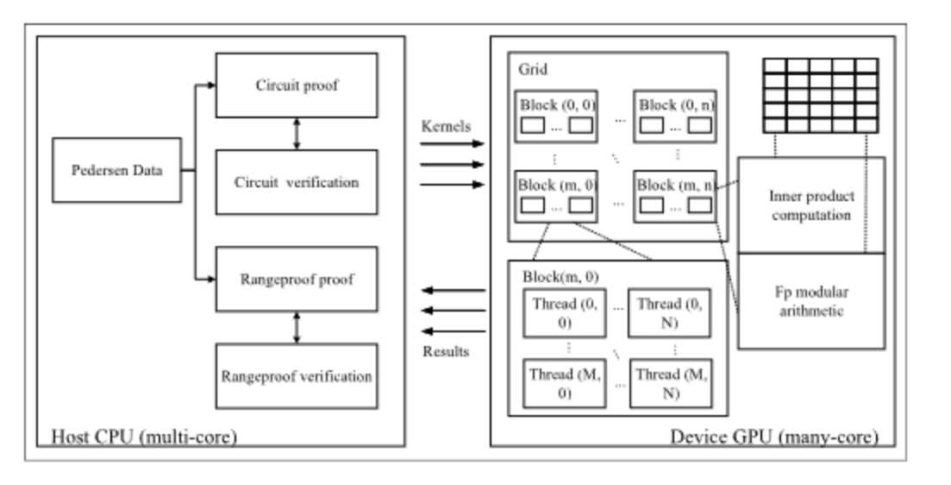
论文概述
02
《Optimized CPU–GPU collaborative acceleration of zero-knowledge proof for confidential transactions》
方法
GPU 完成并行化内积和椭圆模运算
在 Bulletproofs 中，最重要的部分是电路证明和范围验证，它们都是基于内积论证实现的。电路证明和范围验证的过程包含了大量的向量内积运算和基于有限域椭圆曲线的模运算，可以通过并行计算进行加速。
基本思路是当涉及并行内积计算和椭圆曲线计算时，将数据送入 GPU 进行并行计算，并将结果暂时存储，直至使用。
HARBIN INSTITUTE OF TECHNOLOGY
HARBIN INSTITUTE OF TECHNOLOGY

Slide 25
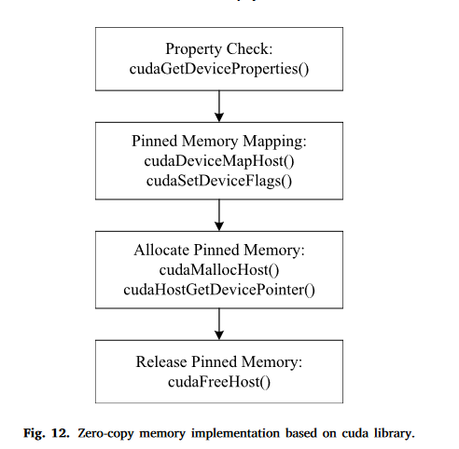
论文概述
02
《Optimized CPU–GPU collaborative acceleration of zero-knowledge proof for confidential transactions》
方法
利用 CPU-GPU异构架构进行加速
零拷贝内存
主机与 GPU 设备之间的数据传输往往会导致计算资源的闲置，成为性能瓶颈。异步传输版本允许数据传输与计算重叠，可用于隐藏主机与设备之间的数据传输。零拷贝内存是一种异步内存映射方法。
零拷贝内存借助 CUDA 库函数实现。
HARBIN INSTITUTE OF TECHNOLOGY
HARBIN INSTITUTE OF TECHNOLOGY

Slide 26
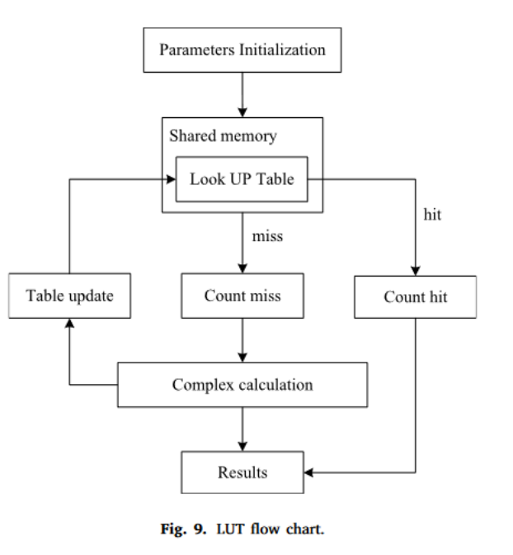
论文概述
02
《Optimized CPU–GPU collaborative acceleration of zero-knowledge proof for confidential transactions》
方法
利用 CPU-GPU异构架构进行加速
查找表
在零知识证明中，有些数据是重复访问的，无法通过零拷贝内存方法进行传输。该论文提出了一个查找表来存储重复访问的数据。
在零知识证明中采用了动态查找表。具体来说，在 GPU 的共享内存中建立一个查找表。在初始化时，将前期可能频繁访问的数据放在以数组形式实现的查找表中。当数据稳定时，更新次数会减少。此时，一棵二叉树将代替初始数组进行快速查询和更新。
HARBIN INSTITUTE OF TECHNOLOGY
HARBIN INSTITUTE OF TECHNOLOGY

Slide 27
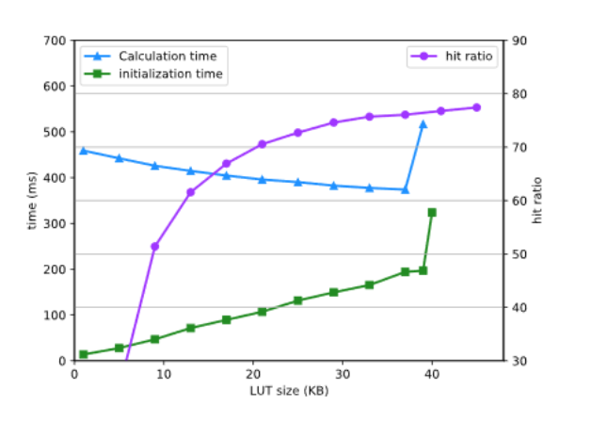
论文概述
02
《Optimized CPU–GPU collaborative acceleration of zero-knowledge proof for confidential transactions》
方法
利用 CPU-GPU异构架构进行加速
查找表
具体实现上采用 Fibonacci 搜索算法对查找表进行搜索和更新。
随着查找表大小的增加，命中率也随之增加，并逐渐趋近于一个恒定值。这是因为规模越大，可以提前存储的数据就越多。然而，当查找表的大小大于一个阈值时，初始化时间和随后的模型计算时间都会迅速增加。这是因为当查找表过大时，没有足够的空间来维护共享内存自身的功能。综合考虑各项性能指标，实验中置查找表大小为 24 KB。
HARBIN INSTITUTE OF TECHNOLOGY
HARBIN INSTITUTE OF TECHNOLOGY

Slide 28
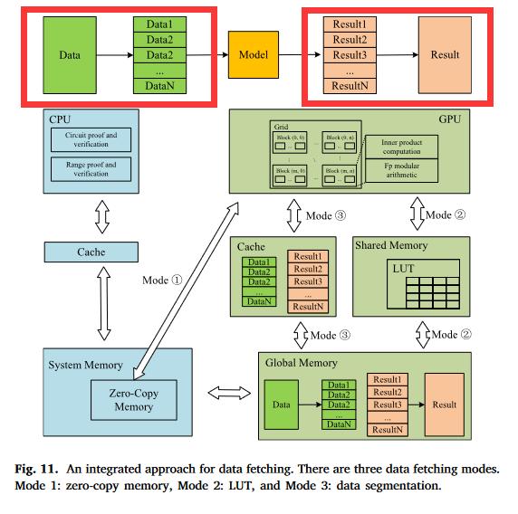
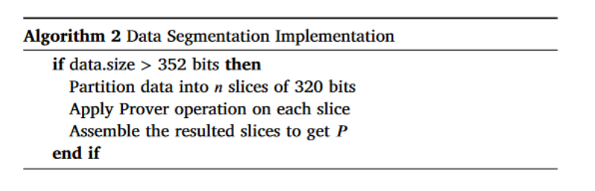
论文概述
02
《Optimized CPU–GPU collaborative acceleration of zero-knowledge proof for confidential transactions》
方法
利用 CPU-GPU异构架构进行加速
数据分层
​当输入的位宽大于GPU缓存的位宽时，会造成短时阻塞，增加传输延迟。不同的 GPU 设备具有不同的位宽。采用数据分割方法对高位宽数据进行处理，以 GPU 位宽作为阈值判断数据块是否为大尺寸进行切片。具体地说，在数据分割模式中，数据在进入流水线之前被分割成多个块；并在 GPU 中进行处理后，再次对这些线段进行拼接。
2080Ti (位宽 352 bit )设置 320 bit为分割阈值
HARBIN INSTITUTE OF TECHNOLOGY
HARBIN INSTITUTE OF TECHNOLOGY

Slide 29
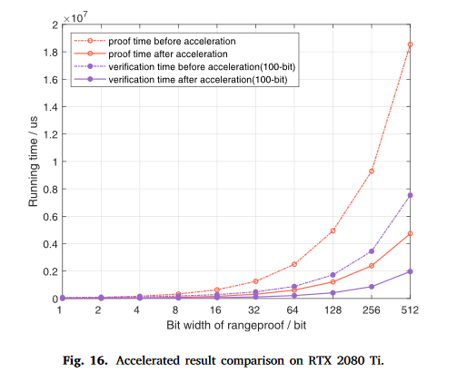
论文概述
02
《Optimized CPU–GPU collaborative acceleration of zero-knowledge proof for confidential transactions》
实验结果
实验配置
​ The experiments are conducted on a Docker image of version 20.10.3 on Intel® Xeon® Gold 6230 CPU @2.10 GHz, with the GPU devices of NVIDIA® Cuda release 10.1 on NVIDIA® GeForce® RTX 2080 Ti/NVIDIA® to evaluate the performance. The Pedersen data and various hash functions are used as the input data.
图中报告了 Bulletproof 范围验证程序在 RTX 2080Ti 平台上的证明和验证运行时间。我们将输入大小从( 1-bit , 1-commit) 逐渐增加到 ( 512位, 256提交)。随着输入位宽的增加，算法的加速比在证明和验证过程中都有所增加。验证过程的加速比略大于证明过程的加速比。这是因为验证中包含了更多的可并行化的椭圆曲线点算术运算。
HARBIN INSTITUTE OF TECHNOLOGY
HARBIN INSTITUTE OF TECHNOLOGY

Slide 30
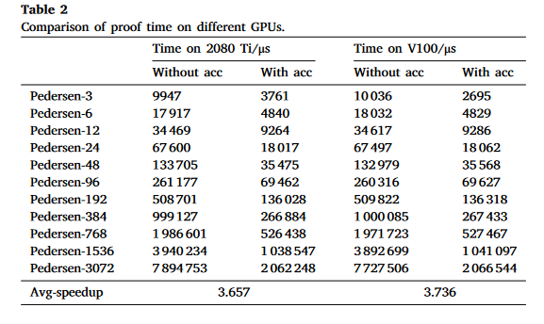
论文概述
02
《Optimized CPU–GPU collaborative acceleration of zero-knowledge proof for confidential transactions》
实验结果
不同 GPU 平台加速能力
​ 论文为了论证算法的普遍适用性，探究不同 GPU 平台的加速能力，其还在V100 平台上进行了测试。输入数据为 Pedersen Hash varying from 8-bit (Pedersen-3) to 8192-bit (Pedersen3072).
不同 GPU 设备之间的加速比没有显著差异。与 RTX 2080 相比，功能更强大的 Tesla V100 并不一定能获得更高的加速比。
于是，论文提出其算法有能力在具有足够内核的广泛GPU设备上表现良好。
HARBIN INSTITUTE OF TECHNOLOGY
HARBIN INSTITUTE OF TECHNOLOGY

Slide 31
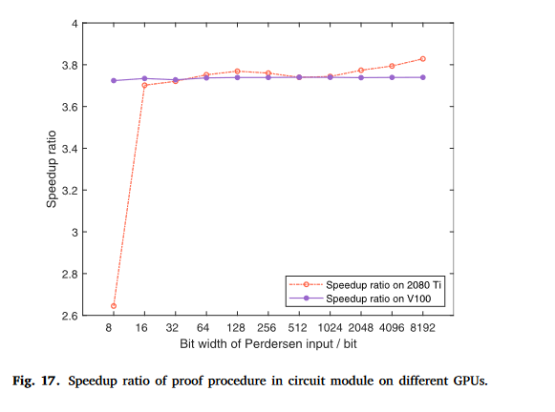
论文概述
02
《Optimized CPU–GPU collaborative acceleration of zero-knowledge proof for confidential transactions》
实验结果
验证数据分层
​
Bulletproofs电路模块中的证明过程在不同GPU平台上的加速比。可以看出，在 2080Ti 上，随着验证比特数的增加，证明过程的加速比可能会略大，而在V100 上的加速比更加稳定。2080Ti的加速比除了开始时的小幅跳变外，主要体现在输入数据位宽在 256 ~ 512之间时的小幅下降。这与 GPU 的位宽有很大关系。因此，论文提出将数据划分为多个与GPU位宽对齐的切片。
HARBIN INSTITUTE OF TECHNOLOGY
HARBIN INSTITUTE OF TECHNOLOGY

Slide 32
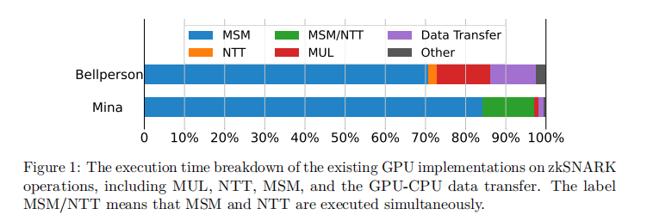
论文概述
02
《Accelerating Zero-Knowledge Proof with A Faster Parallel Multi-Scalar Multiplication Algorithm on GPUs》
背景
与其他传统的 ZKPs 相比，零知识简洁非交互式知识论证 zkSNARK 具有更简洁明了的证明 π。例如，由 Groth 提出的 zkSNARK 协议中生成的证明只有数百个字节，并且可以在几毫秒内非常快速地进行验证。因此，zkSNARK 被广泛认为是最实用的 ZKP，并已被应用于许多私有保护应用中比如电子投票、可验证的数据库外包、加密货币和可验证的机器学习。
然而，仍然存在一个限制了 zkSNARK 的进一步部署的瓶颈。目前，最先进的 zkSNARKs 在其证明生成步骤上有很高的开销。Groth 中的证明程序需要执行各种耗时的操作来生成证明 π。这些耗时的操作包括矩阵向量乘法（MUL）、数论变换（NTT）和椭圆曲线上的多标量乘法（MSM）。
因此，这篇文章提出了 cuZK ，一种高效的 zkSNARK GPU实现。
HARBIN INSTITUTE OF TECHNOLOGY
HARBIN INSTITUTE OF TECHNOLOGY

Slide 33

论文概述
02
《Accelerating Zero-Knowledge Proof with A Faster Parallel Multi-Scalar Multiplication Algorithm on GPUs》
方法
并行化 MSM方法
稀疏矩阵对提高 zkSNARK 效率的工作有重大影响。稀疏矩阵支持的基本操作包括稀疏矩阵转置、稀疏矩阵-向量乘法等。许多被广泛研究的GPU实现可用于加速稀疏矩阵基本操作，它们基于经典的GPU优化方法实现了高性能，包括循环展开、负载平衡和合并内存访问。此外，这些GPU实现已经部署在多个工业库中。因此，将其他复杂的运算转换为基本的稀疏矩阵运算，通常是提高计算效率的一个合适而方便的选择。
多标量乘法( MSM )定义下图所示，其中ki是 λ 比特标量，Pi 是 EC 点，对 kiPi 表示 ki 和 Pi 的点标量乘法。由于 MSM 是zkSNARK中最耗时的操作，因此一个高效的并行MSM算法可以大大提高其效率。
Pippenger算法 是一种流行的 MSM 计算串行算法。与其他 MSM 算法相比，它在 zkSNARK 设置中表现最好。本文提出的并行 MSM 算法也是受其启发而提出的。
现有的一些基于 Pippenger 算法的 MSM 并行方法大部分都简单地将大的MSM计算分解为多个较小的计算。
HARBIN INSTITUTE OF TECHNOLOGY
HARBIN INSTITUTE OF TECHNOLOGY

Slide 34
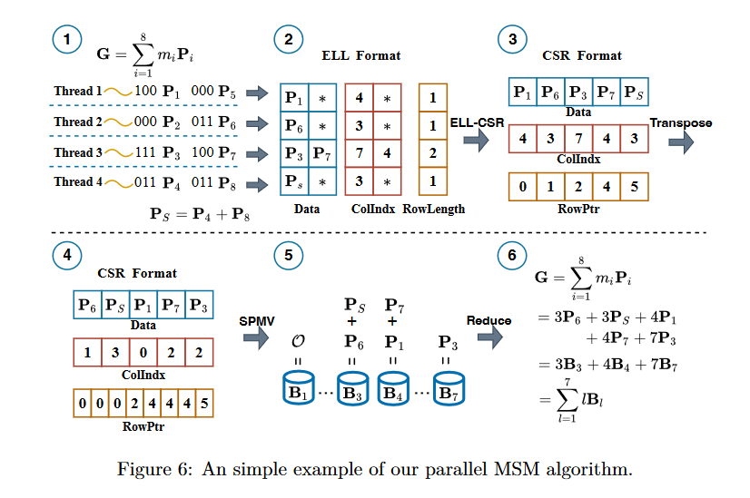
论文概述
02
《Accelerating Zero-Knowledge Proof with A Faster Parallel Multi-Scalar Multiplication Algorithm on GPUs》
方法
并行化 MSM方法
因此，我们借助稀疏矩阵提出了一种新的并行MSM算法，以加强Pippenger算法的优势。我们的算法非常适合在GPU上执行，并且比Pippenger算法有近乎完美的线性加速比。
原文提供了一个简单的例子描述其 MSM 算法，目前只能理解将元素用稀疏矩阵存储后操作实现并行计算。
HARBIN INSTITUTE OF TECHNOLOGY
HARBIN INSTITUTE OF TECHNOLOGY

Slide 35
论文概述
02
《Accelerating Zero-Knowledge Proof with A Faster Parallel Multi-Scalar Multiplication Algorithm on GPUs》
方法
并行化 MUL方法
在 Groth 协议中，矩阵-向量乘法( MUL )对由待证函数编译得到的R1CS矩阵进行运算。MUL的计算成本主要取决于其运行矩阵的规模。在实际应用中，R1CS 矩阵通常是非常大但稀疏的。因此，我们选择 CSR(稀疏矩阵格式) 存储格式来存储 R1CS 矩阵。该步骤有助于降低存储成本，并将整个 R1CS 矩阵搬移到 GPU 内存中。
将 R1CS 矩阵移入 GPU 内存后，利用稀疏矩阵的并行方案进行 MUL 计算。有许多并行稀疏矩阵向量乘( SPMV )方案，包括 CSR - Scalar ，CSR-Vector 和 CSR - Balanced 。然而，这些方案都不能适用于具有不同特性的稀疏矩阵。例如，CSR - Scalar将每个线程安排在稀疏矩阵的每一行上工作。当矩阵行长的方差很大时，该方案可能导致严重的负载不均衡。因此，对于MUL计算，不能只选择一种静态并行方案。
在 MUL 实现中，我们对不同的 R1CS 矩阵采用不同的SPMV方案。对于一个具体的R1CS矩阵，我们首先统计出R1CS矩阵的特征，如行长的方差和均值。然后，对于方差较小且均值较小的 R1CS 矩阵，选择 CSR - Scalar；对于方差较小且均值较大的 R1CS 矩阵，选择 CSR - Vector；对于方差较大的R1CS矩阵，选择CSR - Balance。上述方法可以避免这些并行SPMV方案的缺点。
HARBIN INSTITUTE OF TECHNOLOGY
HARBIN INSTITUTE OF TECHNOLOGY

Slide 36
论文概述
02
《Accelerating Zero-Knowledge Proof with A Faster Parallel Multi-Scalar Multiplication Algorithm on GPUs》
方法
并行化 NTT 方法
NTT是密码学中常用的关键模块。因此，有许多高效的GPU实现被开发出来用于其计算。例如，在[ GJCC20 ]中可以找到最先进的实现。
因此该论文选择对这种NTT实现进行改造，使其适应zkSNARK的设置。
HARBIN INSTITUTE OF TECHNOLOGY
HARBIN INSTITUTE OF TECHNOLOGY

Slide 37
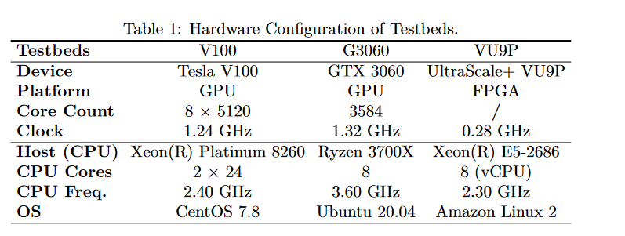
论文概述
02
《Accelerating Zero-Knowledge Proof with A Faster Parallel Multi-Scalar Multiplication Algorithm on GPUs》
实验结果
总的来说，这篇论文通过自主设计的 MSM 和 MUL 并行方案以及研究较为透彻的 NTT 并行方案，基本实现了所有 zkSNARK 操作的并行化。
该论文在三个实验平台上进行了实验：1 ) V100，2 ) G3060，和3 ) VU9P，其硬件配置如表所示。
HARBIN INSTITUTE OF TECHNOLOGY
HARBIN INSTITUTE OF TECHNOLOGY

Slide 38
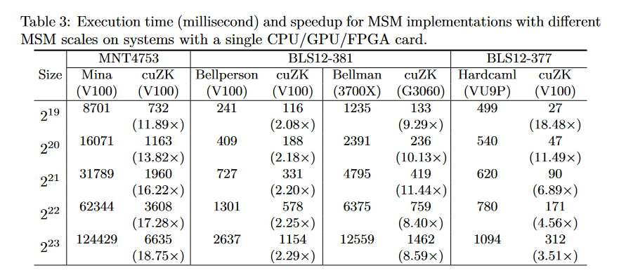
论文概述
02
《Accelerating Zero-Knowledge Proof with A Faster Parallel Multi-Scalar Multiplication Algorithm on GPUs》
实验结果——评估 MSM 实现
这篇论文最大的优化点在并行 MSM 算法。
表中给出了在单 CPU / GPU / FPGA卡系统上的评估结果，其中执行时间是直接给定的，在执行时间的下方附加了相对于其他 MSM 实现的加速比。由于可选椭圆曲线的限制，论文用不同的椭圆曲线执行这些实现
Bellperson 和 Mina 是zkSNARK的高效GPU实现。然而，如前所述，它们的MSM和MUL模块没有充分发挥GPU的潜力，并且它们在CPU - GPU数据传输上浪费了太多的时间。
Mina 选择 MNT4753曲线，Bellperson 和 Bellman 选择 BLS12 - 381曲线，Hardcaml 选择 BLS12 - 377曲线。该论文在 Bellperson 的 CPU实现上获得了高达 11.44 ×的加速比，在 Hardcaml 的 FPGA实现上获得了高达18.48 ×的加速比。对于 GPU 实现，其在 Mina 和Bellperson 上分别有高达 18.75 ×和2.29 ×的加速比。
HARBIN INSTITUTE OF TECHNOLOGY
HARBIN INSTITUTE OF TECHNOLOGY

Slide 39
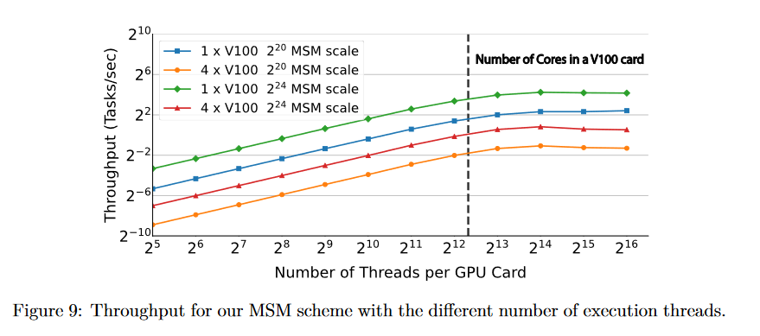
论文概述
02
《Accelerating Zero-Knowledge Proof with A Faster Parallel Multi-Scalar Multiplication Algorithm on GPUs》
实验结果——评估 MSM 实现
论文还用不同的线程数来评估其 MSM 算法，来证明其 MSM 算法适应于 GPU 提供的高并行性。
测试环境：V100，其中每块GPU卡有5120个核心
MSM的吞吐量随着线程数几乎呈线性增长，直到线程数超过GPU核心数。
HARBIN INSTITUTE OF TECHNOLOGY
HARBIN INSTITUTE OF TECHNOLOGY

Slide 40
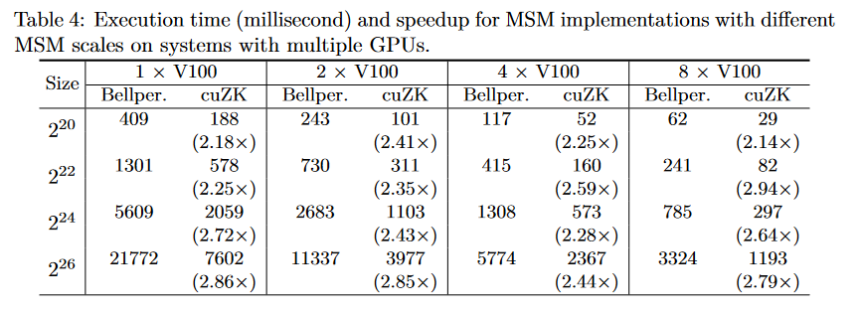
论文概述
02
《Accelerating Zero-Knowledge Proof with A Faster Parallel Multi-Scalar Multiplication Algorithm on GPUs》
实验结果——评估 MSM 实现
论文还进行了在具有多个GPU的系统上的执行时间比较。
与Bellperson进行比较，因为它是唯一一个支持多GPU执行的基线实现。
论文提出的 MSM 比 Bellperson 分别获得了 2.86 × ( 1GPUs )，2.85 × ( 2GPUs )，2.59 × ( 4GPUs )，2.94 × ( 8GPUs )的加速比。其中多GPU实现显示了随GPU数量的少量非线性加速。
HARBIN INSTITUTE OF TECHNOLOGY
HARBIN INSTITUTE OF TECHNOLOGY

Slide 41
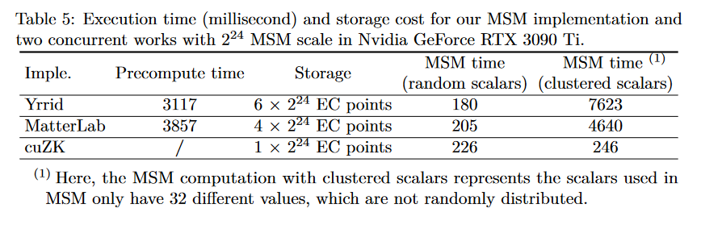
论文概述
02
《Accelerating Zero-Knowledge Proof with A Faster Parallel Multi-Scalar Multiplication Algorithm on GPUs》
实验结果——评估 MSM 实现
此外，论文还提供了与最新 GPU 实现上的比较结果。
HARBIN INSTITUTE OF TECHNOLOGY
HARBIN INSTITUTE OF TECHNOLOGY

Slide 42
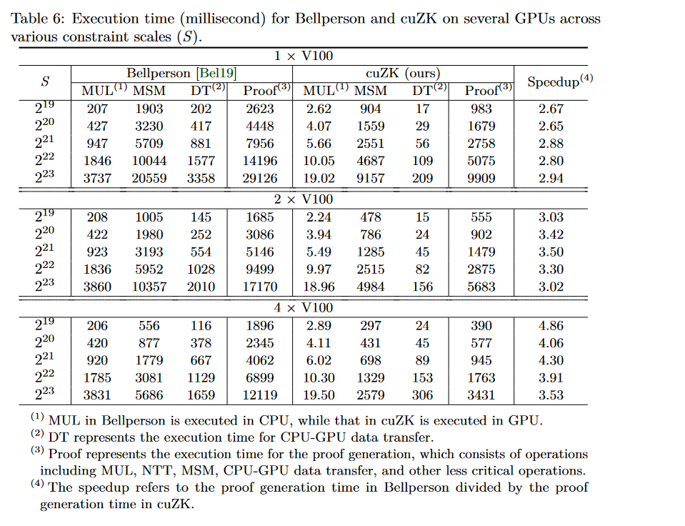
论文概述
02
《Accelerating Zero-Knowledge Proof with A Faster Parallel Multi-Scalar Multiplication Algorithm on GPUs》
实验结果——评估 cuZK整体性能
最后，论文进行了 cuZK 的整体性能的评估。
这里，使用 BLS12 - 381曲线评估 Bellperson 基线实现和 cuZK，并使用单个或多个 GPU卡 在Testbed V100上执行所有实验。
表给出了不同约束规模( S )下 Bellperson 基线实现和 cuZK 在多个GPU上的执行时间。实验结果表明，cuZK在个体操作和整体性能上都具有优势。
HARBIN INSTITUTE OF TECHNOLOGY
HARBIN INSTITUTE OF TECHNOLOGY

Slide 43

谢谢大家
2023.9.17

